Slide 1
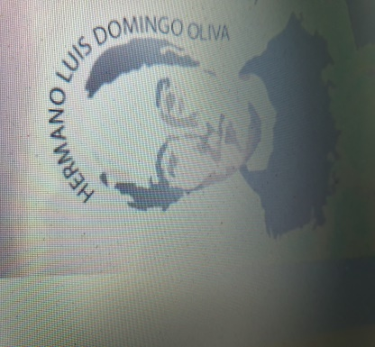
Luis Domingo Oliva
Nombre civil: Luis.
Fecha de nacimiento: 11 de enero del año 1892.
Lugar de nacimiento: Reus (Tarragona).
Sexo: Varón.
Fecha del martirio: 11 de septiembre DE 1936.
Lugar del asesinato: Cementerio de Torredembarra (tapias).
Orden: Hermanos Carmelitas.
Datos biográficos resumidos: Era natural de Reus (Tarragona), donde nació el 11 de enero del año 1892, siendo hijo de dos labradores avanzados en edad. Al ser bautizado se le impusieron los nombres de Luís Salvador Antonio. Con catorce años de edad, en 1906, ingresó como postulante en el Instituto de Hermanos Carmelitas de la Enseñanza, llegando a ser profesor auxiliar con solo dieciocho años de edad, en el año 1910.

Slide 2
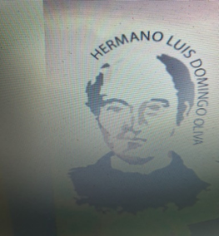
Luis Domingo Oliva
Biografía extendida: Participó como delegado en el Capítulo
General de Tarragona celebrado el 25 de septiembre del 1920,
lo que quiere decir que su profesión religiosa la realizó antes
de 1910, ya que las Constituciones del Instituto exigían
un mínimo de profesión de diez años para poder ser
miembro del Capítulo. Siempre permaneció en el colegio de Tarragona a excepción
de un breve período de tiempo que lo pasó en Vendrell.
Destacó por sus eficientes métodos pedagógicos, por su
austeridad de vida y por las buenas relaciones que mantenía
con los frailes Carmelitas Descalzos. Tenía cuarenta y cuatro años de edad cuando fue apresado junto con sus compañeros y encarcelado durante cuatro meses en el barco Río Segre, del que salió para ser fusilado el Ilustración del Beato Luís Domingo Oliva. día 11 de septiembre en las tapias del cementerio de Torredembarra. El 14 de noviembre de 1941, sus restos fueron trasladados a la iglesia de los Carmelitas Descalzos de Tarragona, donde permanecen.

Slide 3
Luis Domingo Oliva
Lugar donde reposan sus restos: Iglesia de los Carmelitas
Descalzos de Tarragona.
Fecha de beatificación: 13 de octubre de 2013.
Fecha de canonización: No esta canonizado.
Fiesta canónica: No esta canonizado.
Fuentes: carmiseuropa.org.

